Slide 1




Pitch final
PROTIME – Eficiencia Global en Cosecha
Medimos las pérdidas de tiempo en la cosecha y, con IA, las convertimos en acciones que recuperan horas efectivas.
CATEGORÍA
EQUIPO
SPONSOR
Yampier Hidalgo Rodríguez
Miguel Pairazaman Uriol
Luis Bautista Machuca
Cesar Santisteban Yauce
Excelencia Productiva
Gino Bianchetti Carrasco
Notes:
ENTRADA (0:20). 'Buenos días, somos el equipo PROTIME. Hoy la cosecha pierde tiempo que nadie mide. En cinco minutos les mostraremos cómo medirlo y recuperarlo por menos de US$15 mil.' Presentarse una sola vez.

Slide 2
1 · PROBLEMA Y OPORTUNIDAD
Hoy no medimos el tiempo que se pierde en la cosecha: ≈US$40 mil al año solo en arándano
DESCRIPCIÓN DE LA PROBLEMÁTICA
EVIDENCIA VISUAL
Sayta Pro registra tareo y productividad, pero las esperas por materiales, transporte, traslados o fruta no quedan registradas con causa, duración y responsable. Sin datos, no se prioriza ni se actúa.
¿Qué pérdidas aparecen hoy en campo?
Materiales
Transporte
Traslados
Fruta
Aplicativo
Infraestructura / acopio
Coordinación
Sin duración + causa + impacto + responsable no hay Pareto ni plan de acción
MAGNITUD · ARÁNDANO (ESTIMADA)
US$ 39.7 K
12.2 K h
36 de 242
costo anual afectado · solo arándano
horas/año afectadas (0.07% del tiempo)
grupos/día afectados, 45 días al año
Notes:
PROBLEMA (0:40). Relevo: quien abre. 1) Sayta Pro mide tareo, no pérdidas. 2) Cifras: US$39.7 mil al año, 12.2 mil horas, 36 de 242 grupos al día (línea base estimada). 3) 'Lo que no se mide no se gestiona.' Transición: 'Con este problema claro, [nombre] les mostrará cómo cambia el proceso.'

Slide 3
2 · SOLUCIÓN E IMPACTO
De registrar productividad a gestionar, con IA, las causas que frenan la cosecha
SOLUCIÓN EN UNA FRASE
ANTES
DESPUÉS
PROTIME mide las pérdidas de cosecha en Sayta Pro y usa IA para recomendar planes de acción a los responsables.
Tareo + productividad
Pérdidas sin registrar
Decisiones reactivas, sin trazabilidad
Registro móvil + evidencia
Pareto, alertas por correo y BI
La IA sugiere el plan de acción y se mide su efecto
¿CÓMO FUNCIONA?
1
2
3
Registrar
y validar
Medir y
alertar
Actuar y
verificar
−70%
US$ 28 K
5 min/día
IMPACTO ESPERADO
costo afectado · US$39.7K → US$11.8K
beneficio potencial anual · arándano
tiempo recuperado · escenario ref.
Impacto estimado con línea base referencial; el piloto de 4–8 semanas lo valida.
Notes:
SOLUCIÓN (0:50). Antes → Después. Tres pasos: registrar y validar en campo; medir y alertar por correo y BI; actuar con IA que sugiere el plan y verifica si funcionó. 'La IA sugiere, la persona decide.' Transición: así lo hace el prototipo y así lo mejora la IA.

Slide 4
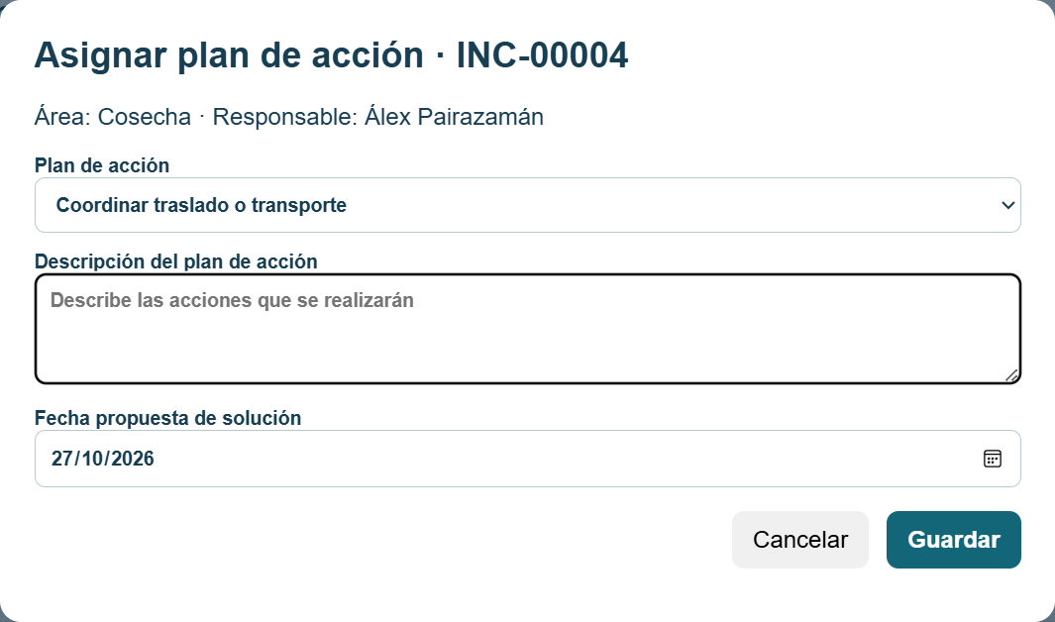
2 · SOLUCIÓN · PLANES CON IA
Un plan por zona, no por registro: la IA lo propone y PROTIME asegura que se cumpla
HOY · PROTOTIPO REAL
CON IA · UN PLAN POR ZONA
Regla parametrizable: ≥3 incidencias del mismo tipo en una parcela en 14 días, o ≥20 h perdidas → la IA abre un plan único para la zona.
Parcela 61 · Retraso de material
4 incidencias: INC-00001, 00002, 00004 y 00005
Plan único · cubre 4 incidencias
Entrega de materiales antes del turno, parcela 61
IA
Por qué lo sugiere
Misma causa y parcela repetida; supera el umbral de 3 incidencias.
Parcela 62 · Lluvia
1 incidencia: bajo el umbral, aún sin plan
Evidencia
Casos previos con esta acción redujeron la recurrencia (ejemplo).
El plan se escribe a mano, incidencia por incidencia.
Sin vista por zona, sin historial de casos parecidos y sin evidencia de qué funcionó antes.
Responsable
Abastecimiento
Fecha compromiso
15 días
La IA aplica reglas distintas por tipo: material, maquinaria, personal, transporte, lluvia y aplicativo (ver anexo).
Aprobar y asignar
Editar
Rechazar
La IA sugiere; la persona decide. Luego PROTIME vigila: correo, escalamiento y evaluación de efectividad.
Incidencias de la parcela 61 tomadas del prototipo; la evidencia y los plazos son ejemplos ilustrativos.
Notes:
PLANES CON IA (1:00). Izquierda: así es hoy el prototipo, un plan por incidencia, escrito a mano. Derecha: con IA el plan es por zona. Regla: tres incidencias del mismo tipo en una parcela en 14 días, o 20 horas perdidas, y la IA abre un plan único. Ejemplo real del prototipo: parcela 61, cuatro incidencias de retraso de material. La IA explica por qué, muestra evidencia de casos previos y el analista aprueba, edita o rechaza. Frase clave: la IA sugiere, la persona decide, y PROTIME asegura que se cumpla. La evidencia y los plazos son ejemplos.

Slide 5
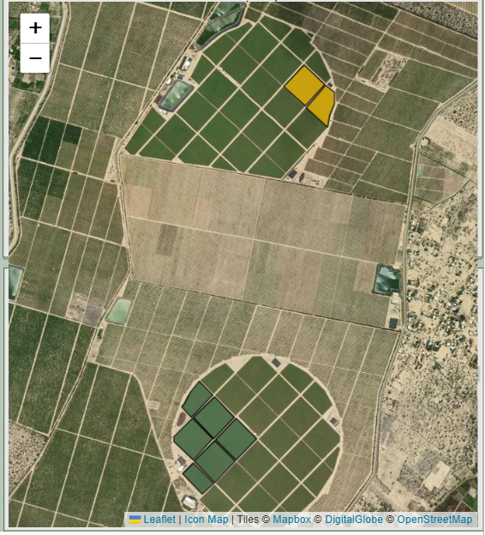
2 · SOLUCIÓN · REPORTE BI
Reporte Power BI: dónde se pierde más tiempo y qué plan está actuando
Mapa
Diario
Semanal
2*
50%*
Menos de 50 h
50 a menos de 100 h
P58 · 96 h
Plan en curso
PARCELAS ≥100 H
CRÍTICAS CON PLAN ACTIVO
100 h o más
PLANES POR PARCELA
67
P61 · 128 h
Crítica · en curso
P61
Plan en curso
P67 · 112 h
Crítica · sin plan
P67
Sin plan
P58
Plan en curso
P64
Plan efectivo
P64 · 41 h
Plan efectivo
La parcela P67 está crítica y sin plan: PROTIME alerta y la IA propone uno. Mapa para ubicar, Diario para ver el día y Semanal para ver tendencia y cumplimiento de planes.
64
*Marcadores y datos ilustrativos sobre el mapa de Power BI; umbrales de color de 50 h y 100 h, como en el prototipo.
Notes:
REPORTE BI (0:40). Mapa de calor por parcela con los mismos umbrales del prototipo (50 y 100 horas). Rojo es crítico. Es el mapa satelital de Power BI con pestañas Mapa, Diario y Semanal. Cada marcador indica si la parcela tiene plan: en curso, efectivo o sin plan. Señalar P67: crítica y sin plan, el sistema alerta y la IA propone uno. Datos ilustrativos.

Slide 6
3 · NEGOCIO Y DECISIÓN
US$14.2K de inversión para recuperar ~US$28K al año: retorno en 7 meses
US$ 14.2K
US$ 28.0K
US$ 137K
178%
0.56 años
CAPEX / COSTO INICIAL
BENEFICIO POTENCIAL ANUAL
VALOR ACTUAL NETO
TASA INTERNA DE RETORNO
TIEMPO DE RECUPERACIÓN
SUPUESTOS CLAVE
RIESGO Y MITIGACIÓN
Solo arándano; Chao y Piura son potencial adicional no incluido.
Beneficio de US$28K con línea base prudente; sube a US$53–79K si el piloto mide más pérdida (10–15% de grupo-día).
Prueba de estrés (50% del beneficio, opex 15%, rampa 50%): VAN US$56K, aún positivo.
Riesgo: registros incompletos o causas sin plan de acción posterior.
Mitigación: validación web, umbrales y alertas por correo, responsable y fecha, medición antes/después.
El piloto confirma la línea base real antes de escalar.
Aprobar US$14.2K para desarrollar PROTIME en Sayta Pro (11 semanas) y un piloto de 4–8 semanas en arándano, con patrocinio de Cosecha, Transporte, Abastecimiento y Proyecciones.
DECISIÓN REQUERIDA
Notes:
NEGOCIO Y DECISIÓN (1:45 incluyendo el cierre). Inversión US$14.2K, opex incremental cero (corre sobre Sayta Pro), VAN US$137K, TIR 178%, retorno en 7 meses. Prueba de estrés: con 50% del beneficio el VAN sigue positivo. CIERRE: leer la decisión solicitada. PREGUNTAS PROBABLES: ¿Es ahorro real? Es capacidad recuperada valorizada a costo jornal; el piloto la valida. ¿Por qué opex cero? Usa la infraestructura de Sayta Pro; en estrés se asume 15% del CAPEX. ¿Y si la IA se equivoca? Sugiere, el analista valida. Ver anexos.

Slide 7
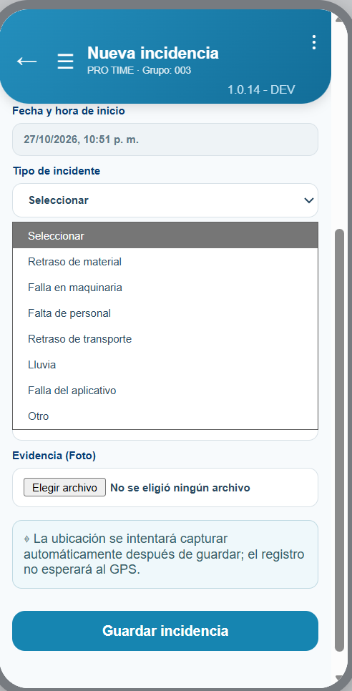
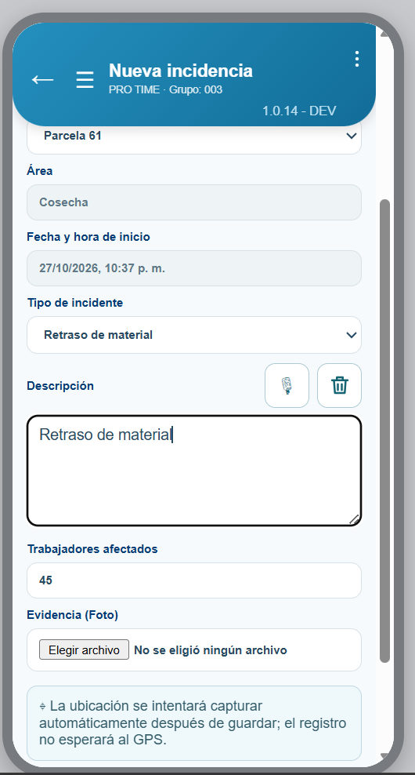
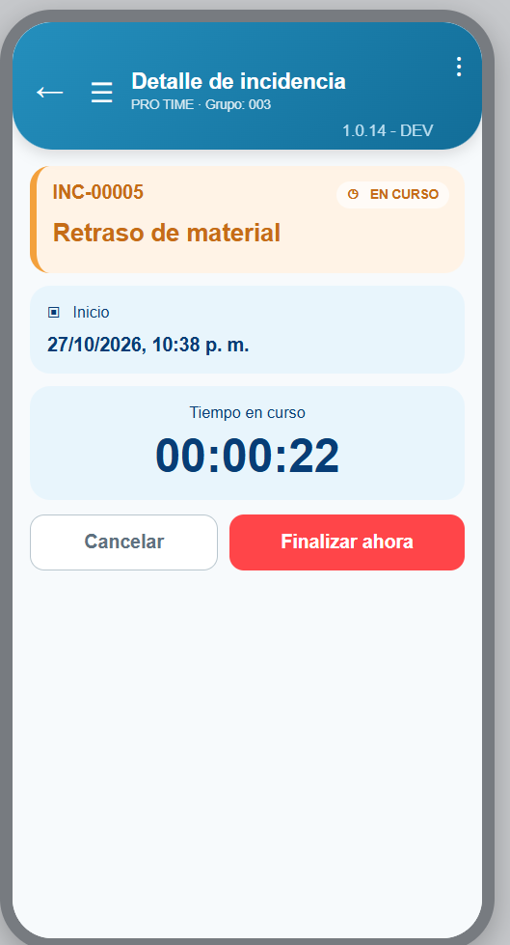
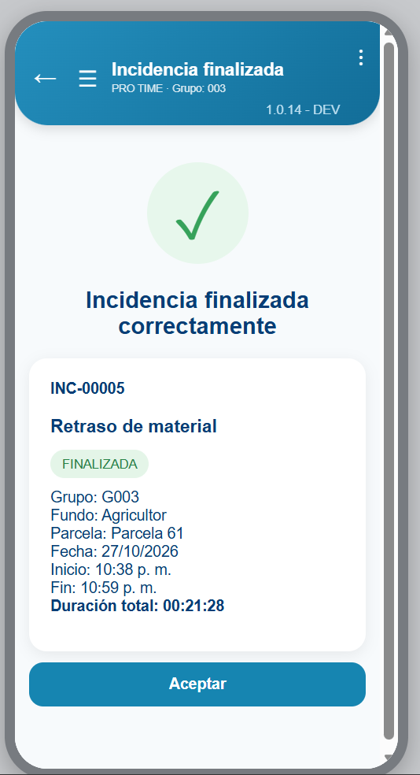
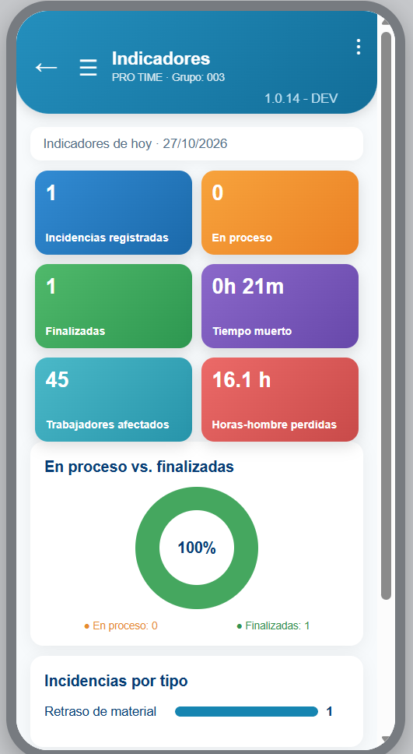
4 · ANEXOS · PROTOTIPO
Prototipo funcionando: el supervisor registra en pocos toques
Catálogo de tipos de incidente
Descripción, trabajadores afectados, foto y GPS
Cronómetro del evento en curso
Cierre con duración total
Tiempo muerto y HH perdidas del día
Capturas del prototipo (versión 1.0.14 DEV) con datos de prueba.
Notes:
ANEXO: respaldo para preguntas del jurado; no se presenta en los 5 minutos.

Slide 8
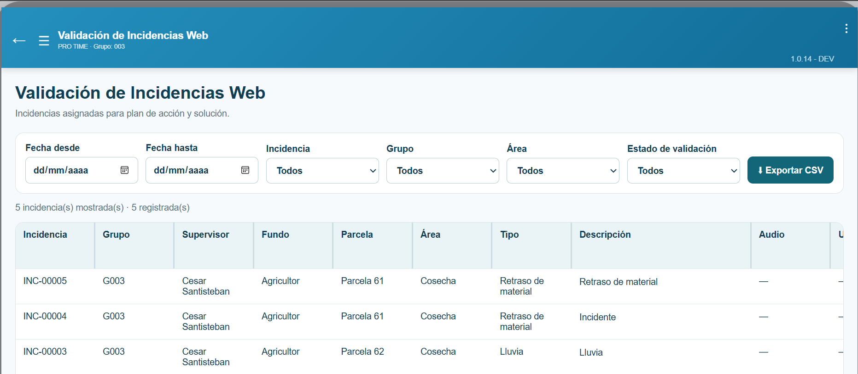
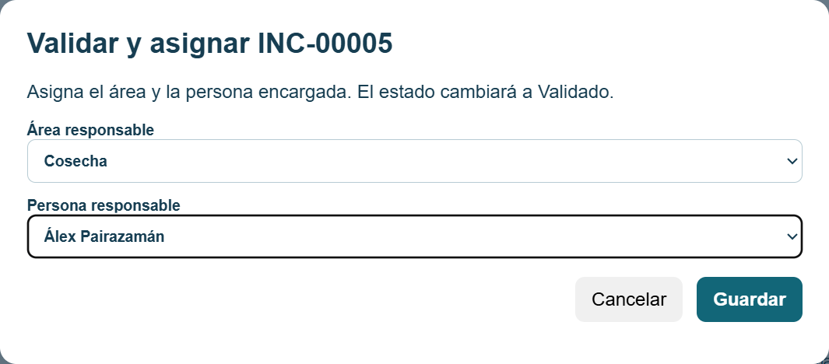
4 · ANEXOS · PROTOTIPO
Prototipo funcionando: validación web y asignación del plan de acción
1 · Incidencias asignadas para plan y solución
2 · Validar y asignar área y responsable
3 · Asignar plan de acción y fecha
Hoy en el prototipo
Se valida y asigna un registro a la vez.
El plan se elige de una lista y se escribe a mano.
El mapa está listo, falta alimentarlo con ubicaciones.
Con IA, siguiente paso
Un plan por zona o umbral (parcela, tipo, periodo).
La IA sugiere el plan con evidencia de casos previos.
Mapa y tablero en Power BI con los planes aplicados.
Capturas del prototipo (versión 1.0.14 DEV) con datos de prueba.
Notes:
ANEXO: respaldo para preguntas del jurado; no se presenta en los 5 minutos.

Slide 9
4 · ANEXOS
Planes con IA según la casuística: reglas distintas por tipo de incidente
Tipo de incidente | La IA abre un plan cuando… | Plan que sugiere | Responsable
Retraso de material | hay ≥3 en la misma parcela en 14 días | Stock mínimo por turno y entrega antes del inicio | Abastecimiento
Falla en maquinaria | el mismo equipo falla 2 veces en 30 días | Revisión preventiva y repuesto crítico en campo | Mantenimiento
Falta de personal | faltan cuadrillas ≥3 días seguidos | Cuadrilla de reserva y reasignación entre grupos | Cosecha / RR.HH.
Retraso de transporte | la misma ruta se repite ≥3 veces en 14 días | Reprogramar ruta y salida con margen | Transporte
Lluvia | hay pronóstico y parcelas expuestas | Contingencia: reasignar lotes y reprogramar turnos | Cosecha / Proyecciones
Falla del aplicativo | hay ≥2 caídas en una semana | Registro sin conexión y soporte TI en el fundo | TI
Otro | aparecen descripciones parecidas repetidas | Proponer una causa nueva para el catálogo; el analista la valida | Analista PROTIME
Los tipos son los del catálogo del prototipo; umbrales y plazos parametrizables. La IA sugiere y el analista valida.
Notes:
ANEXO: respaldo para preguntas del jurado; no se presenta en los 5 minutos.

Slide 10
4 · ANEXOS
Cómo PROTIME asegura que el plan se cumpla y funcione
1. IA SUGIERE
2. SE APRUEBA
3. SE ASIGNA
4. SE RECUERDA
5. SE ESCALA
6. SE EVALÚA
Agrupa incidencias
Propone el plan
El analista valida
Ajusta o rechaza
Responsable
Fecha compromiso
Alertas por correo
Aviso en el BI
Si vence, sube al
jefe de área
Antes vs. después
por 1,000 h trab.
2 días antes
Correo al responsable con el detalle del plan
Día de vencimiento
Correo al responsable con copia al jefe
3 días vencido
Escala al jefe de área; semáforo rojo en el BI
7 días vencido
Resumen a gerencia en el tablero semanal
Estado del plan: implementado → en evaluación → efectivo o requiere ajuste. Un plan solo se da por efectivo si baja la afectación por 1,000 horas trabajadas; si no, la IA propone otra acción. Plazos y umbrales parametrizables.
Notes:
ANEXO: respaldo para preguntas del jurado; no se presenta en los 5 minutos.

Slide 11
4 · ANEXOS
Lo que ve cada persona: correo, lista de planes y resumen a gerencia
CORREO AL RESPONSABLE
MIS PLANES (RESPONSABLE)
RESUMEN SEMANAL A GERENCIA
De: PROTIME · Para: Jefe de Abastecimiento
Asunto: Plan por vencer en 2 días
Stock mínimo por turno
Vence en 2 días
82%*
planes ejecutados a tiempo
Plan: Stock mínimo por turno + checklist de despacho.
Parcela 80A · 6 incidencias · 41 h afectadas.
Si no registra avance, el plan se escala a su jefe de área.
Rutas con margen de salida
En plazo
6*
planes vencidos
Secuencia de lotes
Vencido hace 3 días
−58%*
recurrencia en causas con plan
Ver plan y registrar avance
Mensajes por regla: 2 días antes, día de vencimiento, 3 y 7 días vencido. Plazos parametrizables.
Cada responsable ve sus compromisos y el semáforo; el avance y la evidencia se registran en el mismo plan.
Llega por correo con enlace al tablero de Power BI.
*Datos ilustrativos para mostrar el diseño.
Notes:
ANEXO: respaldo para preguntas del jurado; no se presenta en los 5 minutos.

Slide 12
2 · SOLUCIÓN E IMPACTO · TABLERO BI
Tablero PROTIME: pérdidas, planes y resultados en una vista
0.070% → 0.021%
12.2K → 3.6K h
−70%
82%*
TIEMPO EFECTIVO PERDIDO · HOY → META
HH AFECTADAS POR AÑO
COSTO ANUAL AFECTADO
PLANES EJECUTADOS A TIEMPO
*Boceto con datos ilustrativos. Línea base, meta y costo provienen del Business Case (arándano); la distribución por causa se calibrará con el piloto.
Notes:
ANEXO: respaldo para preguntas del jurado; no se presenta en los 5 minutos.

Slide 13
4 · ANEXOS · TABLERO BI
Incidentes vs. acciones: cobertura, tendencia y efectividad
Boceto con datos ilustrativos; la meta 0.070% → 0.021% proviene del Business Case.
Notes:
ANEXO: respaldo para preguntas del jurado; no se presenta en los 5 minutos.

Slide 14
4 · ANEXOS
Prueba de estrés: el negocio se sostiene aun con la mitad del beneficio
Escenario | Beneficio anual | VAN | TIR | Recuperación
Business Case (10 años, sin opex) | US$ 28.0K | US$ 137K | 178% | 0.56 años
Base con opex 15% y rampa 50% | US$ 28.0K | US$ 109K | 113% | 1.2 años
Conservador (50% de la mejora) | US$ 16.7K | US$ 56K | 69% | 1.7 años
Optimista (150% de la mejora) | US$ 34.8K | US$ 141K | 138% | 1.0 años
Línea base 10% grupo-día · 30% reducción* | US$ 53.0K | US$ 228K | 202% | 0.7 años
Línea base 15% grupo-día · 30% reducción* | US$ 79.5K | US$ 354K | 290% | 0.4 años
Potencial NO incluido
Chao y Piura, el crecimiento de volumen de arándano (sin proyección oficial) y el valor de la fruta: 8.6 mil h recuperadas ≈ 28 t de capacidad adicional.
Supuestos de estrés
Vida útil 5 años, opex 15% del CAPEX, 50% del beneficio el primer año. *Hipótesis por validar en el piloto; es capacidad recuperada, no caja garantizada.
Notes:
ANEXO: material de respaldo solo para preguntas del jurado; no se presenta en los 5 minutos.

Slide 15
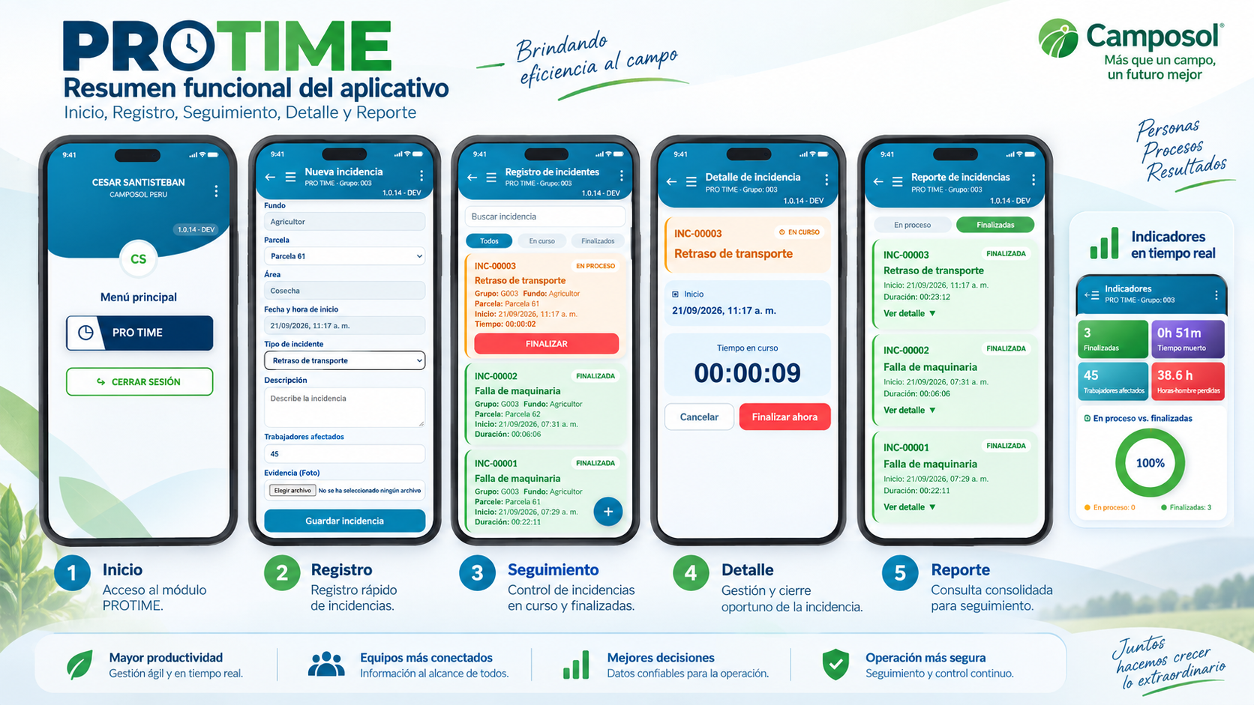
4 · ANEXOS
Demo funcional: registro → seguimiento → indicadores
Notes:
ANEXO: material de respaldo solo para preguntas del jurado; no se presenta en los 5 minutos.

Slide 16
4 · ANEXOS
Escenario referencial de beneficio · Cultivo arándano
Supuestos operativos
30
300
2.17M
242
US$3.25
17.39M
personas / grupo
días cosecha/año
jornales 2025
grupos/día
costo/hora
horas disponibles/año
LÍNEA BASE
MEJORA POR ACCIONES
NUEVO ESCENARIO
15% grupos ≈ 36 grupos/día
15% días ≈ 45 días/año
15 min/día ≈ 3% del día
Grupos: 15% → 10% (−5 p.p.)
Días: 15% → 10% (−5 p.p.)
Tiempo: 15 → 10 min/día (−5 min)
10% grupos ≈ 24 grupos/día
10% días ≈ 30 días/año
10 min/día ≈ 2% del día
US$ 39,738 / año
−70.4% costo afectado
US$ 11,774 / año
12,227 h/año afectadas
0.07% del tiempo disponible
BENEFICIO POTENCIAL
US$ 27,964 / año
3,623 h/año afectadas
0.02% del tiempo disponible
Escenario referencial: el beneficio debe validarse con línea base real y resultados del piloto.
Notes:
ANEXO: material de respaldo solo para preguntas del jurado; no se presenta en los 5 minutos.

Slide 17
4 · ANEXOS
Gobierno del incidente: de la detección a la mejora trazable
1. REGISTRAR
2. VALIDAR Y
CLASIFICAR
3. CUANTIFICAR Y
ANALIZAR
4. PRIORIZAR Y
ALERTAR
5. ACTUAR Y
VERIFICAR
Evento + evidencia + impacto observado
Depuración del registro y asignación
Valorizar duración, frecuencia e impacto
Identificar criticidad y notificar
Gestionar acción y comprobar resultado
• Registro móvil
• Inicio / fin y duración
• Foto / audio / evidencia
• Tipo de impacto
• Ubicación / parcela
• Validación web / masiva
• Causa y subcausa
• Área responsable
• Unidad de medida
• Criticidad
• HH afectadas
• Costo por perfil
• Impacto económico
• Equipo / producción
• Indicadores BI
• Pareto de causas
• Semaforización
• Umbrales configurables
• Alertas por correo
• Alertas por vencimiento
• Plan de acción
• Responsable + fecha
• Pase entre áreas
• Historial / logs
• Antes vs. después
Evolución con IA: sugerencia de causa/subcausa a partir de históricos, descripción o audio; siempre sujeta a validación humana.
Implementación técnica: 11 semanas
Piloto y validación: 4–8 semanas
Cada transferencia de responsabilidad conserva usuario, fecha, área origen/destino, motivo y estado para asegurar trazabilidad.
Notes:
ANEXO: material de respaldo solo para preguntas del jurado; no se presenta en los 5 minutos.

Slide 18
5 · USO INTERNO · NO PRESENTAR
Qué falta para sustentar un beneficio mayor y más realista
Pendiente | Por qué importa | Responsable
Corregir la fórmula de horas (celda F27: ÷8 → ÷60) y alinear Excel con PPT | Hoy muestra 0.53% de tiempo perdido en vez de 0.07% | PM / TI
Definir una sola base: 56,516 t vs. 49,000 t; US$26 vs. US$22 por jornal; 26 vs. 32.7 kg/jornal | Hay dos hojas con supuestos distintos | Finanzas + Proyecciones
Pedir la proyección oficial de toneladas 2027–2037 (¿más hectáreas o más rendimiento?) | Ningún finalista modela arándano: sería un diferencial | Proyecciones
Medir la línea base real: % de grupo-día con pérdida y minutos por evento (2–4 semanas), sin el doble filtro 15% × 15% | Hoy es un supuesto sin dato; con datos se amplía o se mantiene con respaldo | Cosecha + TI
Sustentar el −70%: qué % es evitable por causa y qué área actúa | Tres reducciones de 15 a 10 se multiplican | Áreas responsables
Agregar sensibilidad al Excel (conservador, medio, alto), vida útil 5 años, opex 15% y rampa | Lo piden las Notas de Finanzas | PM + Finanzas
Replicar con la base propia de otros cultivos de Chao y Piura | Mayor alcance sin inflar supuestos | Cosecha
Ampliar la línea base sin datos no suma puntos; con los datos del piloto sí. Esta lámina es solo para el equipo.

Slide 19
5 · USO INTERNO · NO PRESENTAR
Dónde quedaría PROTIME frente a las otras iniciativas (VAN, US$ miles)
• Con el BC actual PROTIME queda 8.º de 10; con línea base media, 7.º; con la alta, 6.º.
• Subir de puesto solo es creíble con datos del piloto; un supuesto mayor sin respaldo resta credibilidad.
• Tu diferencial: US$14.2K de inversión, opex cero, escalable a todos los cultivos y base de datos para otras iniciativas.
• *Hipótesis: 10% o 15% de grupo-día afectados, 15 min por evento y 30% de reducción.
• Los montos salen de cada hoja; algunas están rotuladas en miles. Verifica unidades antes de comparar.

